Slide 1
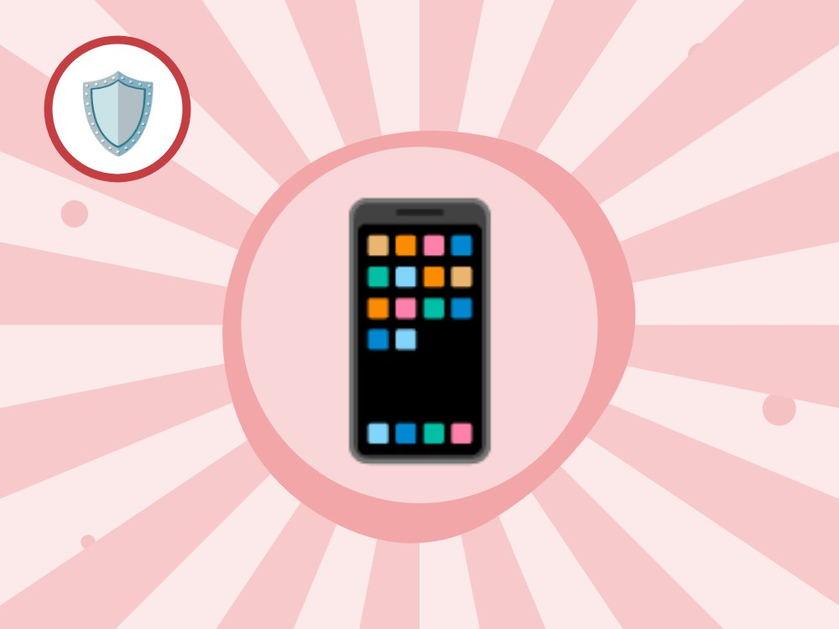
성폭력 예방 교육 · 고학년
위험 신호 알아차리기
온라인에서도, 오프라인에서도
Notes:
[도입 · 5분] 표지를 보여 주고 질문으로 생각 열기

Slide 2
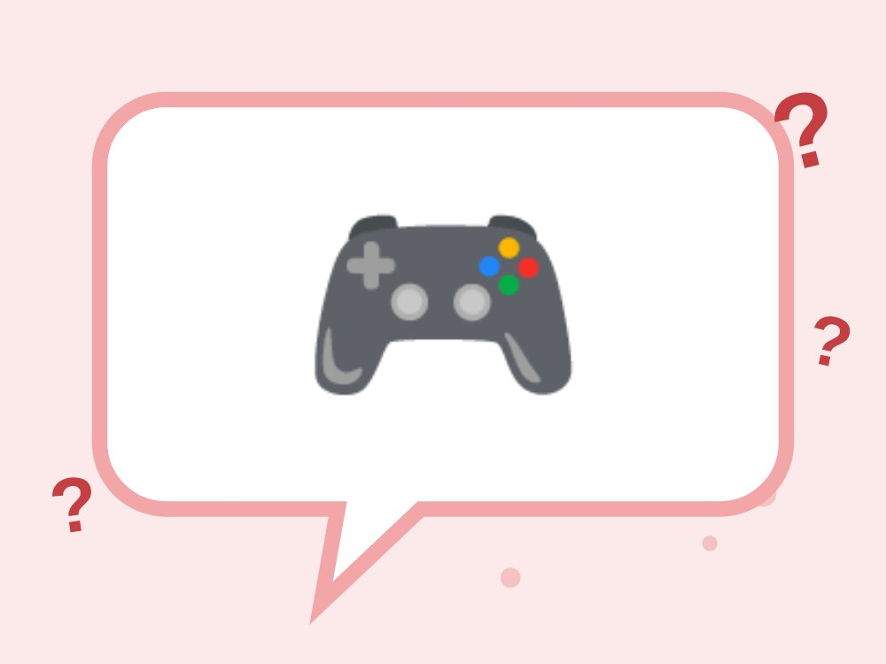
생각해 볼까요?
게임에서 만난 사람이 선물을 준다면?
Notes:
[도입 · 5분] 표지를 보여 주고 질문으로 생각 열기
진행 팁: 온라인 그루밍(길들이기)은 친절과 선물로 시작하는 경우가 많다는 점을 알려 주세요.

Slide 3

1
과한 친절
이유 없는 선물과 칭찬, 비밀 요구는 위험 신호
Notes:
[전개 1 – 핵심 약속 · 10분] 과한 친절 · 개인정보 · 만나자는 말를 그림과 함께 하나씩 알아보기
진행 팁: '너만 특별해'라는 말도 조심해야 해요.

Slide 4
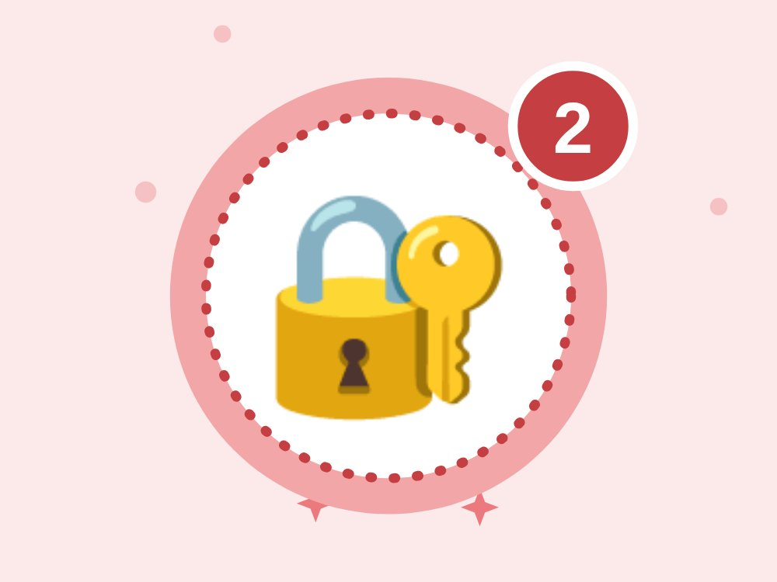
2
개인정보
사진·주소·학교는 온라인에 알려주지 않아요
Notes:
[전개 1 – 핵심 약속 · 10분] 과한 친절 · 개인정보 · 만나자는 말를 그림과 함께 하나씩 알아보기
진행 팁: 얼굴 사진, 교복 사진도 개인정보예요.

Slide 5
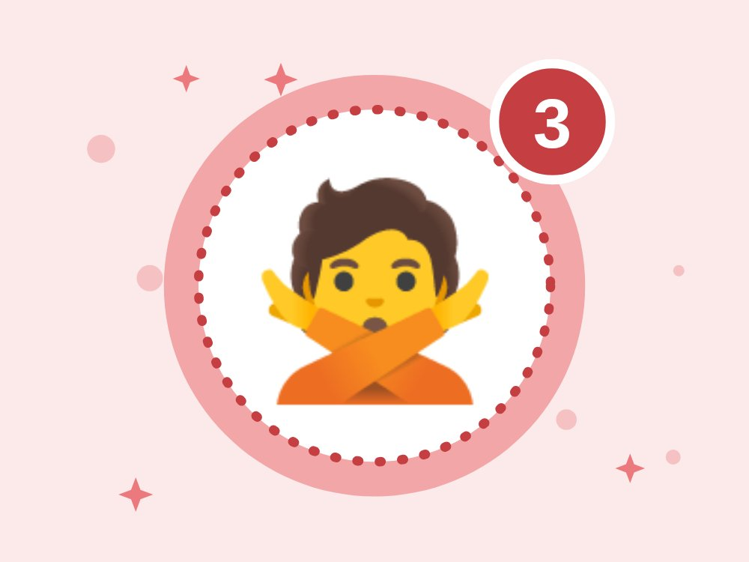
3
만나자는 말
온라인 친구가 만나자고 하면 어른에게 말해요
Notes:
[전개 1 – 핵심 약속 · 10분] 과한 친절 · 개인정보 · 만나자는 말를 그림과 함께 하나씩 알아보기
진행 팁: 혼자서 만나러 가지 않아요.

Slide 6
O X 퀴즈 1 / 4
게임 아이템을 준다며 사진을 보내 달라고 하면 보내요.
O
X
Notes:
정답은 X예요. 아이들이 팔로 O 또는 X를 만들어 답하게 해요. 다음 장에 정답과 해설이 나와요.
[전개 2 – O X 퀴즈 · 10분] 팔로 O X를 만들어 답하고 이유 말하기

Slide 7
O X 퀴즈 1 / 4
게임 아이템을 준다며 사진을 보내 달라고 하면 보내요.
O
X
X · 사진을 요구하는 것은 위험 신호예요. 어른에게 알려요.
아이템이나 돈을 주며 사진을 요구하는 것은 대표적인 위험 신호예요. 절대 보내지 말고, 대화를 캡처해 어른에게 알려요.
Notes:
정답: X — 사진을 요구하는 것은 위험 신호예요. 어른에게 알려요.
해설: 아이템이나 돈을 주며 사진을 요구하는 것은 대표적인 위험 신호예요. 절대 보내지 말고, 대화를 캡처해 어른에게 알려요.

Slide 8
O X 퀴즈 2 / 4
'너만 특별해, 우리끼리 비밀이야'는 조심해야 할 말이에요.
O
X
Notes:
정답은 O예요. 아이들이 팔로 O 또는 X를 만들어 답하게 해요. 다음 장에 정답과 해설이 나와요.

Slide 9
O X 퀴즈 2 / 4
'너만 특별해, 우리끼리 비밀이야'는 조심해야 할 말이에요.
O
X
O · 비밀을 강조하는 건 길들이기의 신호예요.
가해자는 '너만 특별해', '우리끼리 비밀'이라는 말로 믿음을 얻고 어른과 멀어지게 해요. 이런 말을 들으면 오히려 어른에게 말해야 해요.
Notes:
정답: O — 비밀을 강조하는 건 길들이기의 신호예요.
해설: 가해자는 '너만 특별해', '우리끼리 비밀'이라는 말로 믿음을 얻고 어른과 멀어지게 해요. 이런 말을 들으면 오히려 어른에게 말해야 해요.

Slide 10
O X 퀴즈 3 / 4
온라인에서 만난 사람은 모두 나쁜 사람이에요.
O
X
Notes:
정답은 X예요. 아이들이 팔로 O 또는 X를 만들어 답하게 해요. 다음 장에 정답과 해설이 나와요.

Slide 11
O X 퀴즈 3 / 4
온라인에서 만난 사람은 모두 나쁜 사람이에요.
O
X
X · 모두 나쁜 건 아니지만, 개인정보와 만남은 조심해요.
온라인에서도 좋은 친구를 만날 수 있어요. 다만 이름, 학교, 사는 곳, 얼굴 사진은 알려 주지 않고, 만나자는 말은 꼭 어른과 의논해요.
Notes:
정답: X — 모두 나쁜 건 아니지만, 개인정보와 만남은 조심해요.
해설: 온라인에서도 좋은 친구를 만날 수 있어요. 다만 이름, 학교, 사는 곳, 얼굴 사진은 알려 주지 않고, 만나자는 말은 꼭 어른과 의논해요.

Slide 12
O X 퀴즈 4 / 4
불편한 메시지를 받으면 캡처해서 어른에게 보여요.
O
X
Notes:
정답은 O예요. 아이들이 팔로 O 또는 X를 만들어 답하게 해요. 다음 장에 정답과 해설이 나와요.

Slide 13
O X 퀴즈 4 / 4
불편한 메시지를 받으면 캡처해서 어른에게 보여요.
O
X
O · 캡처는 증거가 돼요. 혼자 고민하지 않아요.
캡처해 둔 화면은 신고할 때 중요한 증거가 돼요. 혼자 고민하지 말고 보호자나 선생님과 함께 112·117에 알릴 수 있어요.
Notes:
정답: O — 캡처는 증거가 돼요. 혼자 고민하지 않아요.
해설: 캡처해 둔 화면은 신고할 때 중요한 증거가 돼요. 혼자 고민하지 말고 보호자나 선생님과 함께 112·117에 알릴 수 있어요.

Slide 14

위험 신호 찾기
메시지 예시를 보고 위험 신호에 동그라미
Notes:
[활동 – 위험 신호 찾기 · 10분] 메시지 예시를 보고 위험 신호에 동그라미
진행 팁: 가상의 채팅 메시지 예시를 나눠 주고 위험 신호(선물, 비밀, 사진 요구, 만남 요구)에 동그라미 치게 해요. 모둠별로 '이렇게 답해요'를 써요.

Slide 15
🎁
친절주의
🔐
정보보호
🗣️
말해요
오늘의 약속 · 다 같이 외쳐요!
Notes:
[정리 · 5분] 오늘의 약속 다 같이 외치고 활동지 나눠 주기

Slide 16
📚 알아 두면 좋아요 (선생님용)
「아동·청소년의 성보호에 관한 법률」 제15조의2(2021.9.24 시행): 성적 목적의 온라인 대화 반복, 촬영물 요구·만남 유인 등 '온라인 그루밍'을 처벌해요.
교제 관계의 통제(휴대폰 검사, 연락 강요, 고립시키기)는 교제폭력의 초기 신호로 알려져 있어요. 청소년도 교제폭력 피해자가 될 수 있어요.
사진을 빌미로 한 협박(몸캠·지인능욕 등)은 요구를 들어줄수록 심해져요. 대화를 지우지 말고 캡처해 112·117에 알리게 해요.
Q. 학생 연애를 막아야 하나요?
A. 연애 자체를 막기보다 '존중하는 관계'와 '통제하는 관계'를 구분하는 힘을 기르는 데 집중해요.
Q. 피해 학생이 이미 사진을 보냈다면요?
A. '이미 보냈어도 늦지 않았고 네 잘못이 아니야'라고 먼저 말해 주세요. 중앙디지털성범죄피해자지원센터에서 삭제 지원을 받을 수 있어요.
Notes:
이 장은 선생님용이에요. 아이들에게 보여 줄 필요는 없어요.

Slide 17
선생님용 준비 메모
준비물
공식 자료
TV 또는 빔프로젝터
활동지(인원수만큼)
색연필
채팅 예시 인쇄본
한국양성평등교육진흥원 – 아동·청소년 성폭력 예방교육 자료 (누리집)
경찰청 안전Dream – 학교·여성폭력 신고 117, 상담 (누리집)
안전 주의 아이가 피해를 털어놓으면 놀라거나 캐묻지 말고 "말해줘서 고마워, 네 잘못이 아니야"라고 말해 주세요. 선생님은 아동학대·성범죄 신고의무자예요(112).
Notes:
이 장은 선생님용이에요. 아이들에게 보여 줄 필요는 없어요.
만든 사람 jeonghwan0415 · 자료는 CC BY-NC-SA 4.0(출처 표시·비영리·같은 조건)으로 자유롭게 고쳐 쓰고 나눌 수 있어요. 영상 저작권은 각 기관에 있어요(링크·퍼가기로만 사용).

